Slide 1

Git y GitHub
Resbaz Guayaquil – Ecuador 2016
EREN – Ecuadorian Research and Entrepreneurship Network
Ivan Sanchez Vera

Slide 2

Quien Soy!?
Aun sigo descubriéndolo, pero se que:
Mi nombre es Ivan Sanchez pero me dicen Panchito.
Fui estudiante de Ing. Sistemas en la UCSG
Hice una maestría en Computación en la Universidad de Melbourne (Australia)
Publique con mi ídolo Rao Kotagiri (famoso investigador de ML)
Soy parte de EREN y quiero hacer un cambio!
Creo en la ciencia y en el poder de Machine Learning y la minería de Datos.
Me gusta Viajar, programar y andar en metrovia (mentira).
https://www.linkedin.com/in/iasanchez/en
Email: ivan@Computer.org
Twitter: @1vand1ng0

Slide 3

EREN
La red de Ecuatorianos en emprendimiento e investigación
Ecuadorian Research & Entrepreneurship Network (EREN por sus siglas en Ingles).
Nos gusta la ciencia, la innovación y el emprendimiento.
Formados por Ecuatorianos de muchas partes del país, distribuidos alrededor del mundo.
Hacemos eventos gratuitos para promover la investigación, el emprendimiento, la innovación y las redes de personas en estos temas.
Somos una red abierta, todos son bienvenidos!
Nos gusta la Pizza.
Visiten nuestra pagina: http://www.erenetwork.org/

Slide 4

Notes:
Todos hemos estado en esa situación
Es ridículo tener muchas versiones similares del mismo documento

Slide 5
Temario
Control de Versiones Automático
Instalando GIT
Crear un repositorio
Rastreo de Cambios
Explorando el historial
Ignorando algunas cosas
Remotos en GitHub
Colaborando con GIT
Conflictos
Open Science

Slide 6
Control de Versiones Automático
Entender los beneficios de un Sistema Automatizado de Control de Versiones.
Visión General de como funciona GIT.

Slide 7
Que es un Sistema de Control de Versiones (VCS)
Es un software que rastrea y lleva un registro de los cambios en los archivos agregados al mismo para este propósito.
Este software nos permite llevar un control adecuado de las diferentes versiones de los archivos.
Permite combinar diferentes versiones
Mantiene información acerca de cada versión.
Version Control System, VCS por sus siglas en Ingles.

Slide 8
Que puedes almacenar en el un VCS?
Código
Documentos (paperes, libros)
Pequeños Datasets
Cualquier archivo que cambie a traves del tiempo.

Slide 9

En Resumen
El Software de Control de Versiones como GIT, es como la libreta de notas de laboratorios para los investigadores modernos.

Slide 10

GIT
Es un VCS
Muy popular hoy en día entre programadores e investigadores.
Es un sistema descentralizado. (no necesita un servidor central para funcionar).
Funciona a Base de Repositorios.

Slide 11

Beneficios de GIT para la Investigación
Hace la colaboración mas fácil
Permite obtener mayor retroalimentación
Hace mas transparente el proceso.
Permite la Reproducción de proceso investigativo.
Facilidad de manipular datos geográficos con Geojson.
Facilidad para compartir modelos 3d en STL.

Slide 12

Repositorio (Repo)
Un Repo es un conjunto de archivos cuya historia esta siendo rastreada por GIT.
El Repo engloba todo el histórico de los archivos desde que se inicio el rastreo.
El repo contiene cierta información general (metadata) acerca del proyecto.

Slide 13

Beneficios del Control de Versionamiento y GIT
Usar control de Versionamiento es mejor que enviar emails de ida y vuelta.
Ningún commit (confirmación) se pierde.
Hay un historial de cambios (puedes volver en el tiempo)
Evita que tengamos conflictos de sobrescritura.
Sabemos quien hizo que!
Nos ayuda a recordar después.
Auditable.

Slide 14
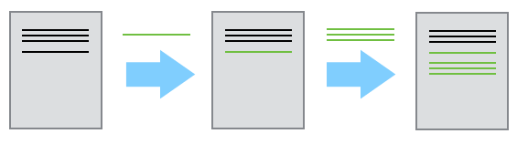
Control de Versiones
Documento Base + Cambios
Los cambios son guardados en secuencia.

Slide 15
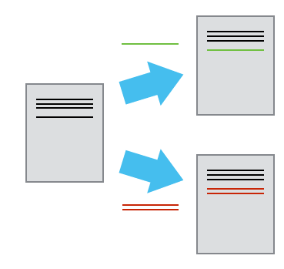
Control de Versiones
Se pueden crear varias versiones del mismo archivo.
Pensemos en el documento y los cambios como cosas separadas.

Slide 16
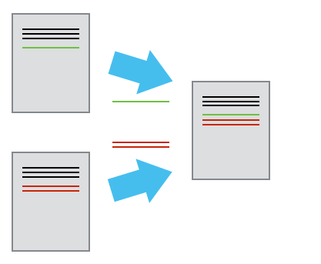
Control de Versiones
Multiples Versiones se pueden combinar en una sola.
Se necesitan resolver los conflictos en los archivos.

Slide 17
Instalando GIT
Objetivos de Aprendizaje:
Configurar Git Para su primer uso
Entender las configuraciones globales

Slide 18
Instalación de GIT
Para este Taller ResBaz, ya todas las maquinas contienen GIT Instalado para ahorrar tiempo.
Descargar la versión para su sistema operativo.
Cada sistema tiene instrucciones diferentes para su instalación.
Muchas Versiones de MacOs y Linux ya tienen GIT pre-instalado.
En Windows GIT debe ser instalado desde 0. =(
Descargar el ejecutable.
Al Instalar, seleccionar GITBash (La línea de comandos recomendada).

Slide 19
Configuraciones Globales
Para configurar el usuarion GIT en esta maquina.
$ git config --global user.name “Ivan Sanchez"
$ git config --global user.email “ivan@computer.org"
$ git config --global color.ui "auto“
Para ver la lista de configuraciones
$ git config --list

Slide 20
Crear un Repositorio
Crear un Repositorio Local de GIT.

Slide 21
Inicializar Directorio
Crear directorio
mkdir resbaz
Cambiarse al directorio recientemente creado
cd resbaz
Inicializar git en este directorio
git init

Slide 22
Veamos que hay?
$ ls
Parece que no hay nada.
Pero git crea carpetas ocultas .git, que contienen toda la info de nuestro Repo.
$ ls –a
Si borramos .git -> KABOOM, perdimos todo el historial del proyecto.
$ git status
Nos muestra el estado de este Repositorio =)

Slide 23
Rastreo de Cambios
Objetivos de Aprendizaje:
Recorrer el ciclo de modificar-agregar-confirmar para uno y mas archivos.
Explicar donde la información es almacenada en cada etapa de ciclo de rastreo de GIT.

Slide 24
Cambios, cambios, cambios
Creemos un archivo para rastrear los cambios
$ vim resbaz_proyecto.txt
Tipeamos un texto
“Este proyecto investiga la dinámica de gatitos ninja peleando contra godzilla.”
Salimos de VI y Guardamos
(presiona la tecla ESC y luego tipea :wq!)

Slide 25
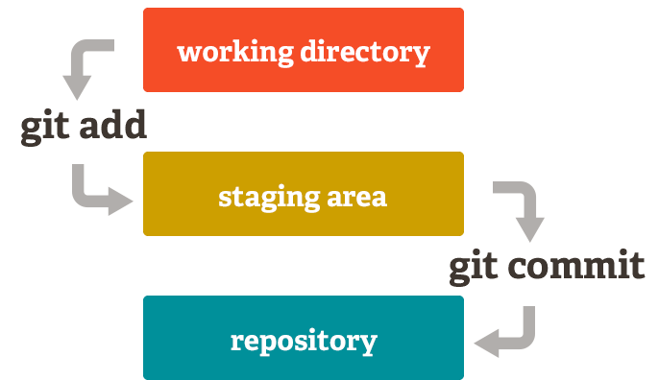
Etapas
Untracked
Tracked
Commited

Slide 26
Problema?
Y si creamos un directorio dentro de otro directorio que ya tiene git e inicializamos un repo dentro de otro repo? Que opinan?
Primero Crear directorio base
$ cd
$ mkdir resbaz
$ cd resbaz
Luego inicializar git y crear repo
$ git init
$ mkdir miniproyecto
$ cd miniproyecto
$ git init

Slide 27
Revisemos el archivo
Para listar los archivos.
$ ls
Para imprimir el contenido del archivo en pantalla
$ cat resbaz_proyecto.txt
Ahora revisemos el estado de nuestro Repo
$ git status

Slide 28
Solución
Tan solo borrar la carpeta .git dentro del subrepo
Porque era mala idea?
La carpeta base ya estaba siendo rastreada, lo que implica que todas las subcarpetas estaban siendo rastreadas también.
Si queremos separar la historia de ambas carpetas, entonces no parecen pertenecer al mismo proyecto. Tengamos carpetas separadas y podemos rastrear ambas como 2 Repositorios separados.

Slide 29
Agreguemos el primer Archivo
El archivo que creamos no esta rastreado aun
Hay que agregarlo a git para que este lo rastree
$ git add resbaz_proyecto.txt
Volvamos a revisar el estado del Proyecto
$ git status
Ahora el archivo esta en Staging Area

Slide 30
Nuestro Primer Commit (Confirmacion)
Realizamos la primera confirmación en nuestro respositorio
Cada commit permite registrar la historia del repositorio
Todo commit debe llevar un mensaje.
$ git commit –m “Agregamos descripción de Investigacion”
Commit crea una copia permanente del repositorio con un ID.
Revisamos el estado del Repo
$ git status
Y todo esta bien o es espero!

Slide 31
Historial y Diferencias
Revisamos el historial
$ git log
Para ver las diferencias entre diferentes versiones de un archivo:
$ git diff
Para ver las diferencias con respecto al commit anterior:
$git diff --staged
Porque Git nos hace agregar archivos uno a uno?
Pues porque quizá no queremos confirmar todos los cambios de una sola vez.

Slide 32
Staging Area
Es un área especial de GIT en la cual se rastrean los cambios agregados al repositorio desde el ultimo commit.
El Staging Area contiene el conjunto de cambios actual que aun no se han confirmado.
Para guardar todos los cambios a todos los archivos.
$ git commit –a
Aunque podemos dar commit a todos los archivos, es mejor hacerlo individualmente por cada archivo para tener mas control y un REPO mas limpio.

Slide 33
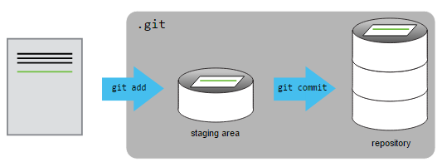
Staging Area

Slide 34
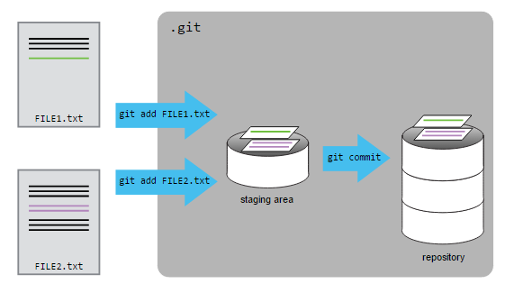
Staging Area

Slide 35
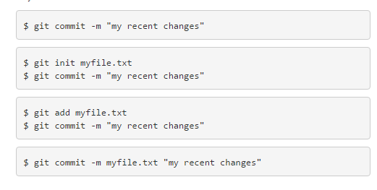
Test
Cual de las siguientes opciones de comandos permiten guardar los cambios de myfile.txt al repositorio de git actual?

Slide 36
Explorando el historial
Objetivos de Aprendizaje:
Identificar y usar IDs de commits
Comparar varias versiones de archivos rastreados
Restaurar versiones antiguas de archivos.

Slide 37
Commits Antiguos
To refer to older commits:
Current commit HEAD
Previous commits HEAD~1, HEAD~2 …
Veamos los cambios entre versiones anteriores de nuestro archivo:
$ git diff HEAD~1 resbaz_proyecto.txt

Slide 38
Commits Antiguos
Podemos ver los Ids de commits revisando el Log
$ git diff f22b25e3233b4645dabd0d81e651fe074bd8e73b resbaz_proyecto.txt

Slide 39
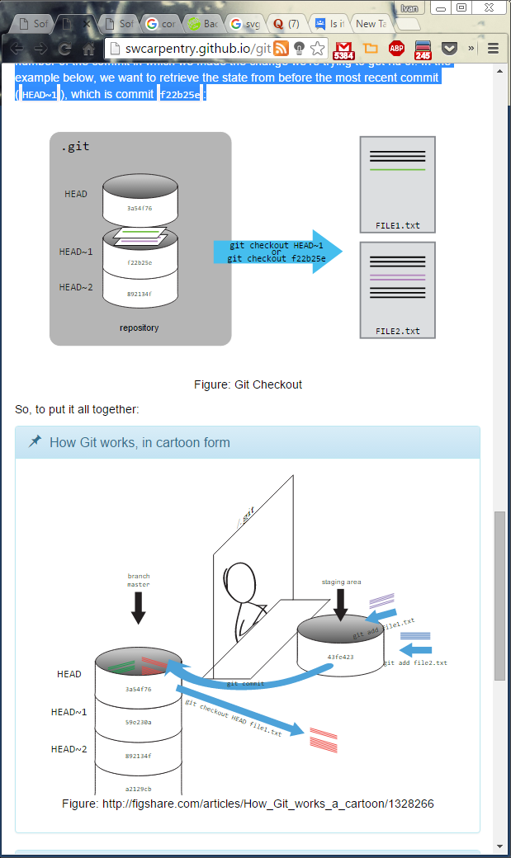
Restaurar Versiones Antiguas
Para restaurar versiones antiguas de un archivo.
$ git checkout HEAD~1 resbaz_proyecto.txt

Slide 40
En Resumen, Así funciona GIT

Slide 41
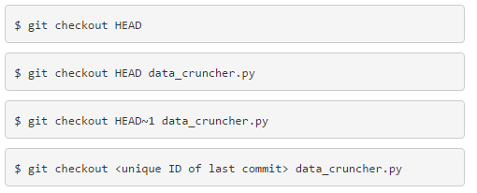
Test
Ponja, el investigador, ha hecho cambios a un código de Python (data_cruncher.py) esta mañana y ahora su programa no corre. Luego de una hora de intentos e insultos inútiles, Ponja decide usar la ultima versión confirmada (ultimo commit). Cual de las siguientes opciones lograrían esto?

Slide 42
Ignorando algunas cosas
Objetivos de Aprendizaje:
Configurar git para ignorar archivos específicos.
Entender porque ignorar archivos puede resultar útil.

Slide 43
A veces queremos ignorar algunas cosas
Archivos binarios
Claves y configuraciones locales
Esas fotos con tu novio/novia.
ETC.
Vamos a Crear unos archivos irrelevantes para ignorarlos:
$ mkdir results
$ touch a.dat b.dat c.dat results/a.out results/b.out
Git status

Slide 44
Ignorar
Ahora ignoremos los archivos .dat
Primero hay que crear .gitignore en la raíz del proyecto
$ nano .gitignore
Dentro tipeamos:
*.dat
results/
Esto le dice a git que ignore todos los archivos terminados en .dat y todo en el directorio results.
Git ignore también nos ayuda a que por accidente no agreguemos archivos que no queremos confirmar en el repo.
Revisemos lo ignorado:
$ git status –-ignored

Slide 45
Remotos con GitHub
Objetivos de Aprendizaje:
Explicar que son los repositorios remotos y porque son útiles
Clonar un repositorio remoto
Poner cambios (Push) y halar cambios (Pull) hacia y desde el Repo remoto

Slide 46
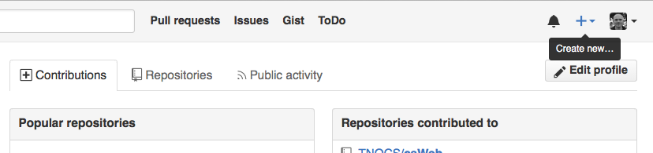
Repos Remotos
Sirven para compartir información y colaborar con otras personas.
Son repos centralizados en un lugar de la web, sirven de copia central para todos los colaboradores
Iniciemos sesión en Github y Creemos un nuevo Repo remoto con el nombre resbaz.

Slide 47
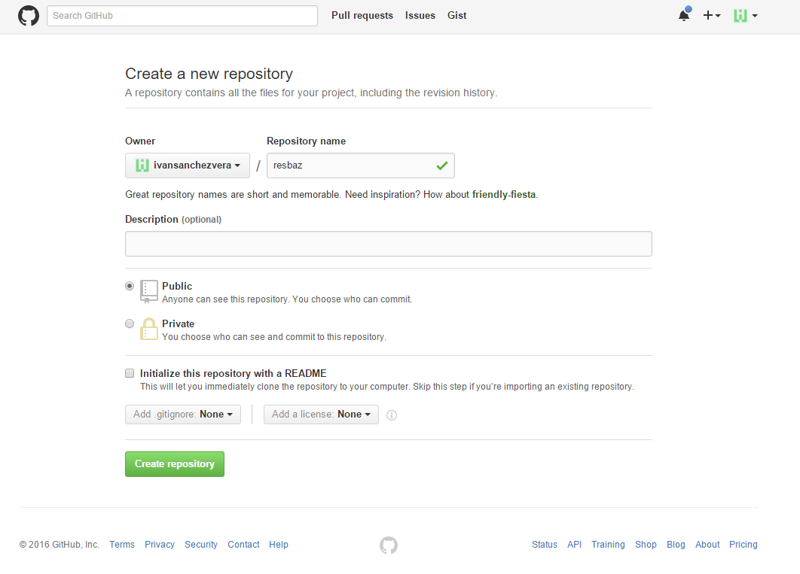
Github – Repos Remotos

Slide 48
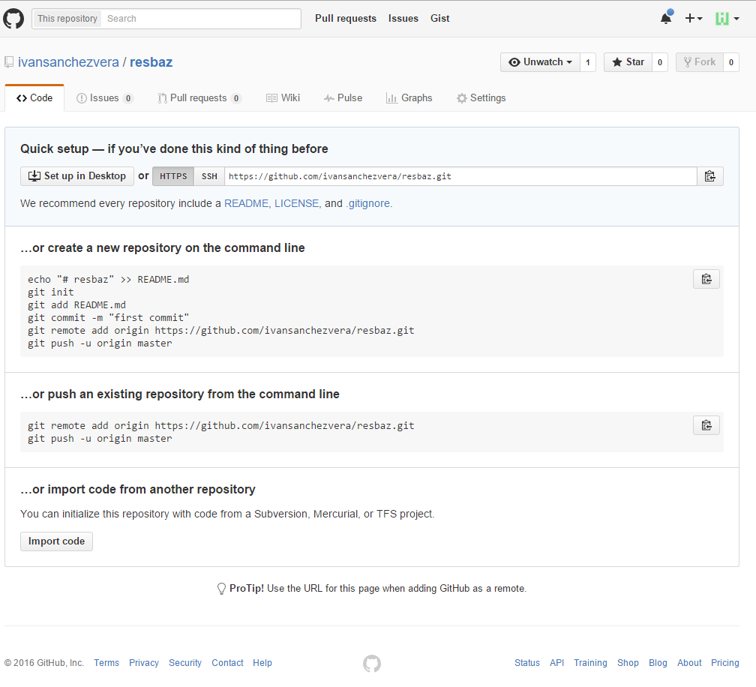
Configurando el Repo Remoto

Slide 49
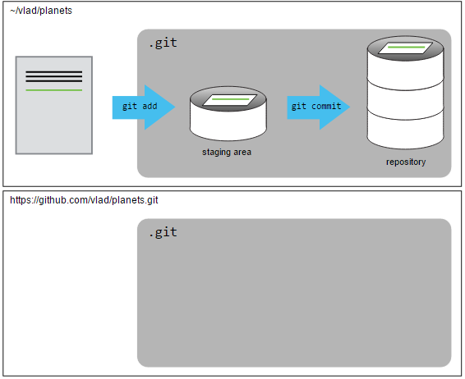
Github – Repos Remotos
Nuestro Repo Local tiene todos nuestros cambios
Pero nuestro repo en GitHub aun no tiene nada.

Slide 50
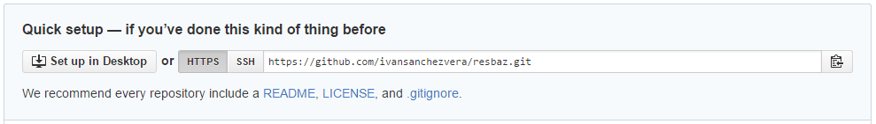
Conectar el Git local con el Remoto
Necesitamos conectar ambos repos (Local y remoto)
Para esto usamos el comando remote.
En nuestro repo local ejecutamos
$ git remote add origin https://github.com/ivansanchezvera/resbaz.git
Revisamos que el comando haya funcionado:
$ git remote -v

Slide 51
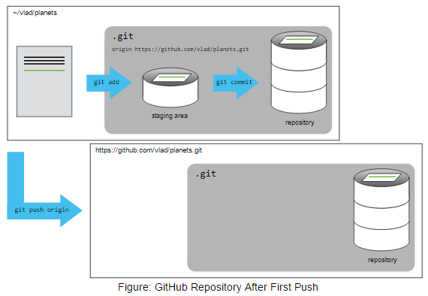
Enviar cambios al Remoto
Para enviar cambios al remoto debemos hacer PUSH
$ git push origin master

Slide 52
Obtener cambio del Remoto (Pull)
Para traer cambios del remoto (PULL).
$ git pull origin master

Slide 53
Colaborando
Objetivos de Aprendizaje:
Colaborar enviando (haciendo Push) al repositorio Remoto

Slide 54
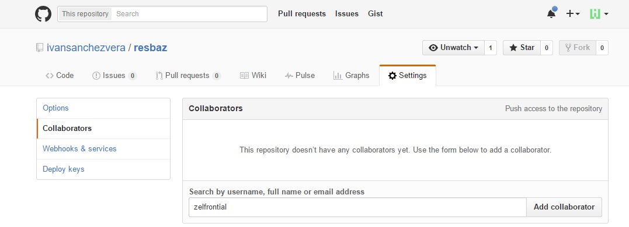
Colaborando con Github
Trabajemos en pares. Elijan una cuenta de github para centralizar el proyecto.
Primero, debemos dar permiso de acceso a la otra persona
En github, abrimos nuestro repo y elegimos la pantalla “settings”. Luego la opción collaborators y tipeamos el nombre de usuario o email del colaborador.

Slide 55
Clonar Repo
Primero debemos salir del repo actual porque este es otro ejercicio.
$ cd
$ mkdir collaboration
$ cd collaboration
Ahora si clonamos el repositorio remoto de nuestro compañero:
$ git clone https://github.com/zelfrontial/resbaz.git
Clonar significa copiar a nuestro PC (local) el repositorio desde un remoto (github), agregándolo como origen (origin).

Slide 56
Colaboremos… YA!
Ahora el nuevo colaborador puede hacer cambios en su copia del repositorio y mandarlas al Repo central (origin).
$ cd resbaz
$ vim resbaz_proyecto.txt
Borramos algo y podemos poder otra cosa como: mejor investiguemos iguanas zombies submarinas.
Veamos el archivo a agregar
$ cat resbaz_proyecto.txt
Ahora agreguémoslo y hagamos commit
$ git add resbaz_proyecto.txt
$ git commit –m “Cambio del tema de Investigación a Iguanas”

Slide 57
Subiendo los cambios al git – Push y Pull
Los cambios anteriores se hicieron en el repositorio local, pero aun no están en el Repo remoto (origin) en Github.
Usamos Push para enviar los cambios a GitHub.
$ git push orgin master
Ahora la persona que no hizo los cambios, puede bajarlos del servidor remoto centralizado Github (origin) usando el comando Pull
$ git pull origin master

Slide 58
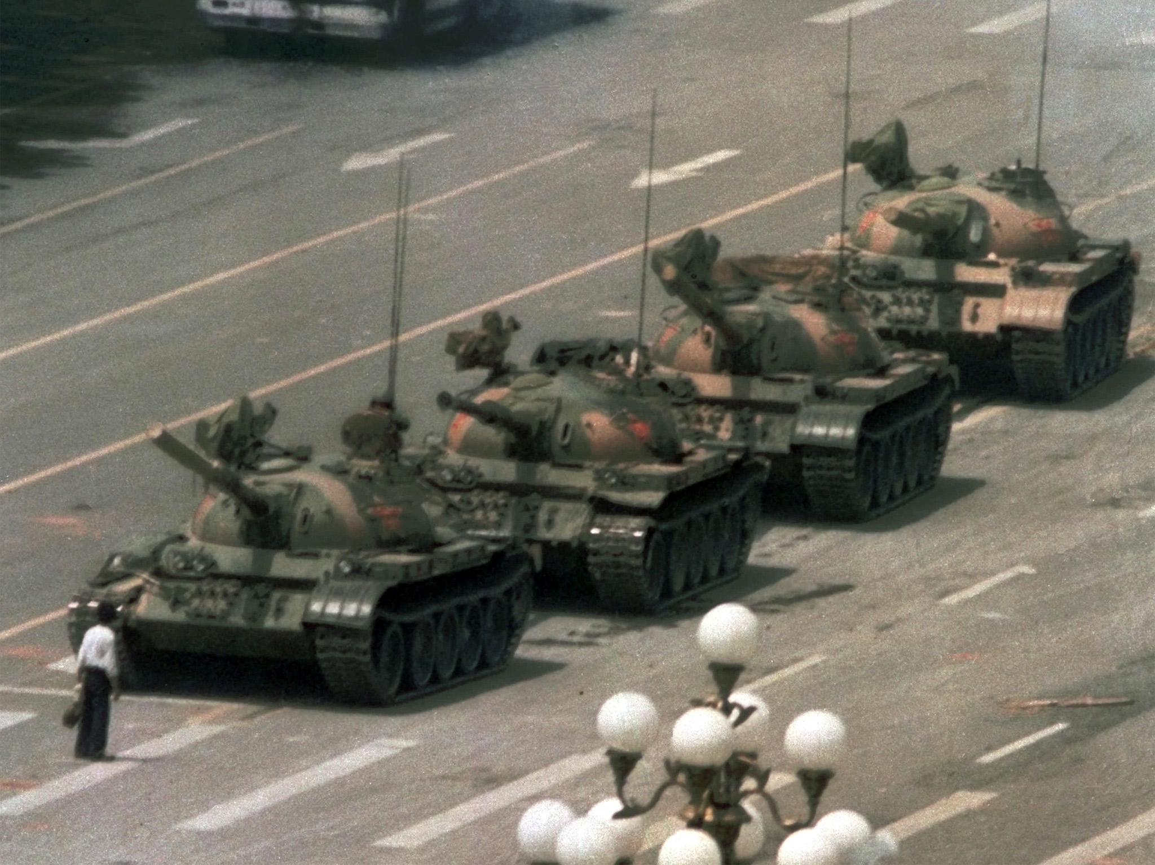
Conflictos
Objetivos de Aprendizaje:
Explicar que son los conflictos y cundo pueden ocurrir.
Resolver conflictos resultantes de un Merge (combinación).

Slide 59

Conflictos
Cuando la gente trabaja en paralelo, es probable que surjan conflictos. Esto se da porque pueden estar editando el mismo archivo.
Los VCS como GIT ayudan a resolver estos conflictos.
Apliquemos la de tu ex (esposa/o) y generemos un conflicto de la nada nosotros mismos!
Agreguemos una línea a la copia del repo de un solo companero y hagamos push a Github
$ vim resbaz_proyecto.txt
$ git add resbaz_proyecto.txt
$ git commit –m “Creando conflicto”
$ git push origin master

Slide 60

Mas conflictos, desatemos el Caos
Ahora el otro compañero debe editar el Archivo, pero sin bajar la copia actualizada de GIT… para crear …. Conflicto!
$ vim resbaz_proyecto.txt
Agregamos algo: Investiguemos mejor la inmortalidad del Cangrejo.
$ git add resbaz_proyecto.txt
$ git commit –m “Cambio de tema de investigación a inmortalidad del Cangrejo”
Ahora hacemos PUSH a github
$ git push origin master
Que #%@#$%@ paso?
Git no permite hacer push al Repo Remoto porque hay conflictos sin resolver.

Slide 61
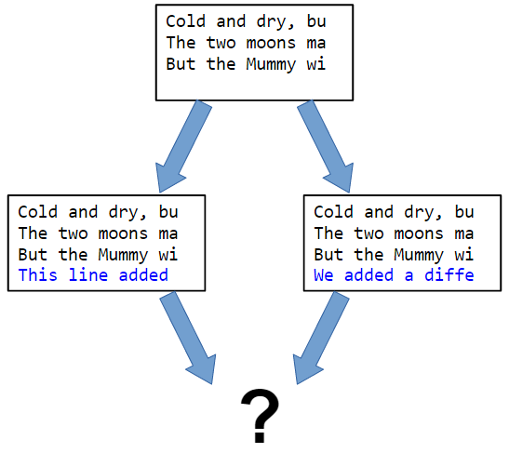

El Rechazo!
Github rechaza los cambios porque no son consistentes con la versión que tiene.
Debemos resolver los conflictos antes de poder hacer PUSH a Github.

Slide 62

Resolviendo Conflictos
Git intenta resolver los conflictos por nosotros (como muchas de nuestras mamas).
Sin embargo tu mama no te puede resolver toda la vida, tampoco GIT.
Necesitamos resolver los conflictos!
Primero Bajemos la ultima versión de Github.
$ git pull origin master
Git nos dira donde hay conflicto para que lo resolvamos
$ cat resbaz_proyecto.txt

Slide 63
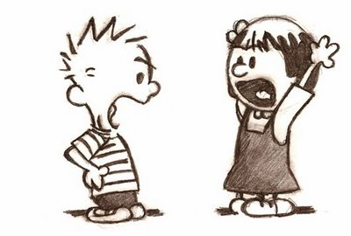
Entendiendo los conflictos
Los cambios en HEAD aparecen con <<<<<<<<<<<<<<<<<<<<
Head es nuestra versión actual en el local
Los cambios son separados con =================
Los cambios de la version que generaron conflicto se marcan con >>>>>>>>>>>>>>

Slide 64

Resolviendo los Conflictos
Editamos el archivo conservando los cambios que creemos necesarios.
Borramos los marcadores <<<<<<<<<<, ============= y >>>>>>>>>
Ahora agregamos y hacemos commit
$ git add resbaz_proyecto.txt
$ git status
$ git commit –m “Conflicto resuelto”
Hagamos PUSH a Github
$ git push origin master
Voilà!!!

Slide 65

0 Conflictos
Ahora cuando el otro colaborador actualice desde Github, recibirá el REPO sin conflictos, incluyendo todos los cambios hechos en el MERGE.
Intentemos (el otro compañero debe jalar el repo desde Github):
$ git pull origin master

Slide 66

Merge y conflictos en archivos binarios
WARNING! Achtung! Peligro!
Git no puede hacer merge automático, ni resolver conflictos en archivos binarios (Word, autocad, etc).

Slide 67

Open Science
Objetivos de Aprendizaje:
Explicar como los VCS pueden ser usador como una libreta de Laboratorio para trabajo computacional

Slide 68
Lo que sucede (a veces)
Compartir información puede ser lo ideal en ciencia, pero la realidad es compleja. Usualmente
Científico recolecta datos y la almacena en su equipo (con respaldos cada cierto tiempo).
Científico escribe algo de código para analizar los datos.
Científico recolecta resultados y escribe paper. (a veces envía los datos al journal pero no envía el código).
Pasan 3 eternidades
Journal envía las revisiones del paper con correcciones
Científico cambia algunas cosas en el código y paper para poder publicar.
Científico reenvía paper
Paper es publicado pero el código no esta disponible para reproducir los resultados.

Slide 69

Ahora la ciencia se trabaja así
Los datos que el científico recolecta se almacenan en un repositorio abierto como figshare, zenodo o Dryad.
Científico crea un nuevo repositorio en GitHub para mantener un orden en su proyecto
Científico Hace el análisis y envía el código (y quizá algo de output) al Repo.
Colegas pueden revisar su código, los datos y su paper en el repo.
Científico pre publica una versión de su paper en arXiv para que otros científicos en el área den retroalimentación
Científico corrige muchas cosas antes de enviar al Journal.
Otros científicos pueden fácilmente tomar como referencia su trabajo para otras publicaciones.
Mas ciencia!

Slide 70
Temas adicionales
Branching
Rebasing
Forking
Pull requests
Issues en Github (para corregir bugs y otros requerimientos).
Marcado para archivos .MD
Licenciamiento

Slide 71
RESBAZ Ecuador GYE 2016 GitHub EREN: erenetwork.org Ivan Sanchez ivan@Computer.org @1vand1ng0
Material adaptado de Software Carpentry
http://swcarpentry.github.io/git-novice/

